Slide 1
63ª Reunião Ordinária do FOPEME
Fórum Permanente das Microempresas e Empresas de Pequeno Porte
CT3 - Tecnologia e Inovação
Relatório Estratégico de Resultados
2025/02

Slide 2
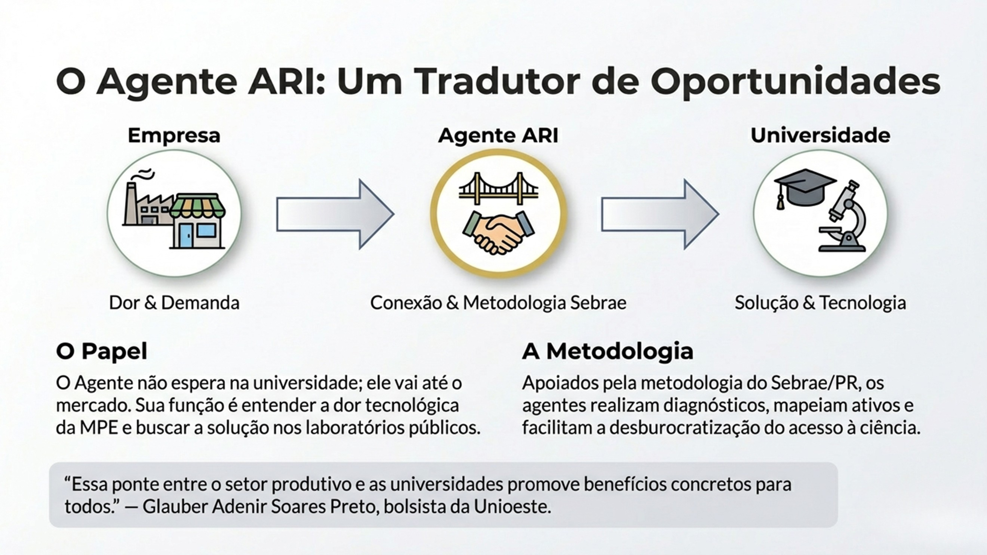

Slide 3
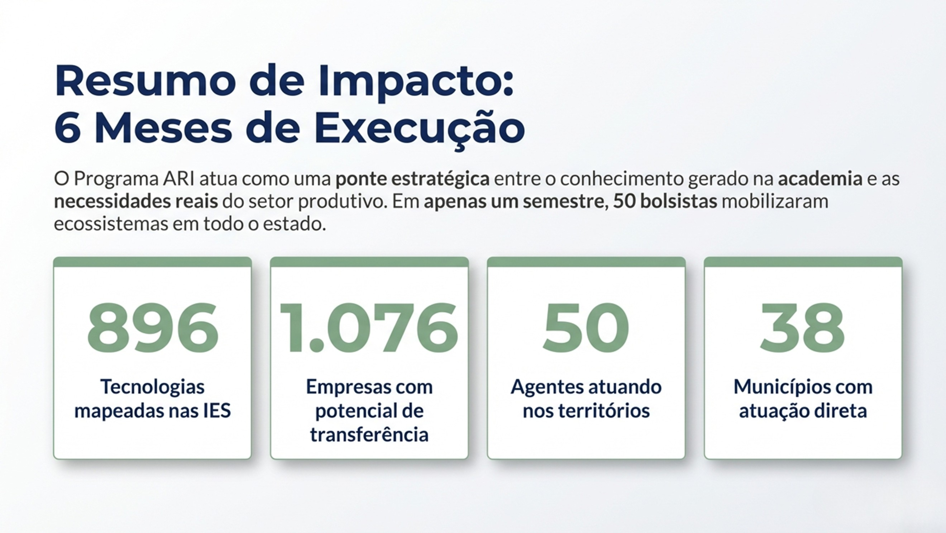

Slide 4
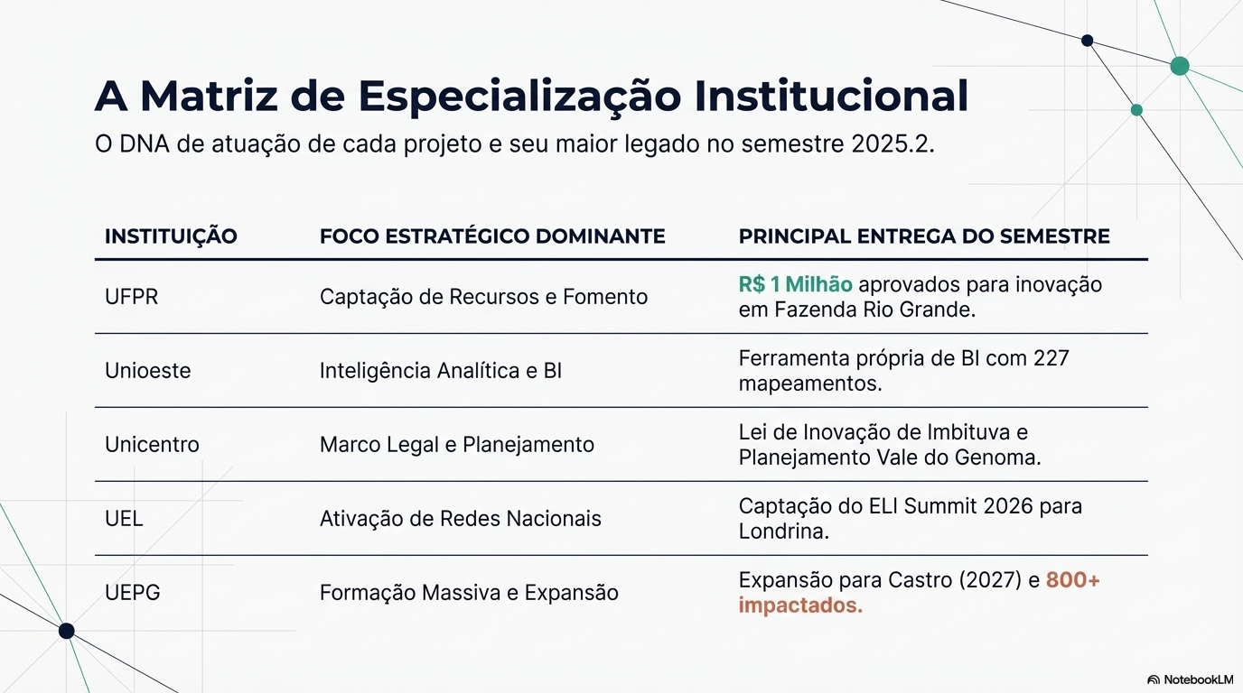

Slide 5

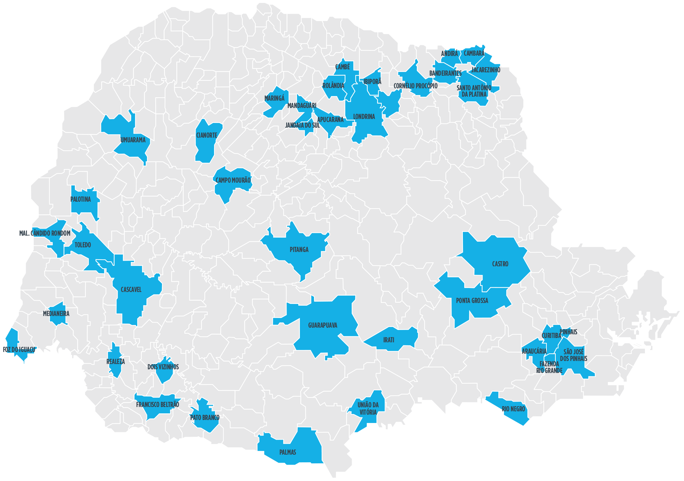
Abrangência territorial

Slide 6
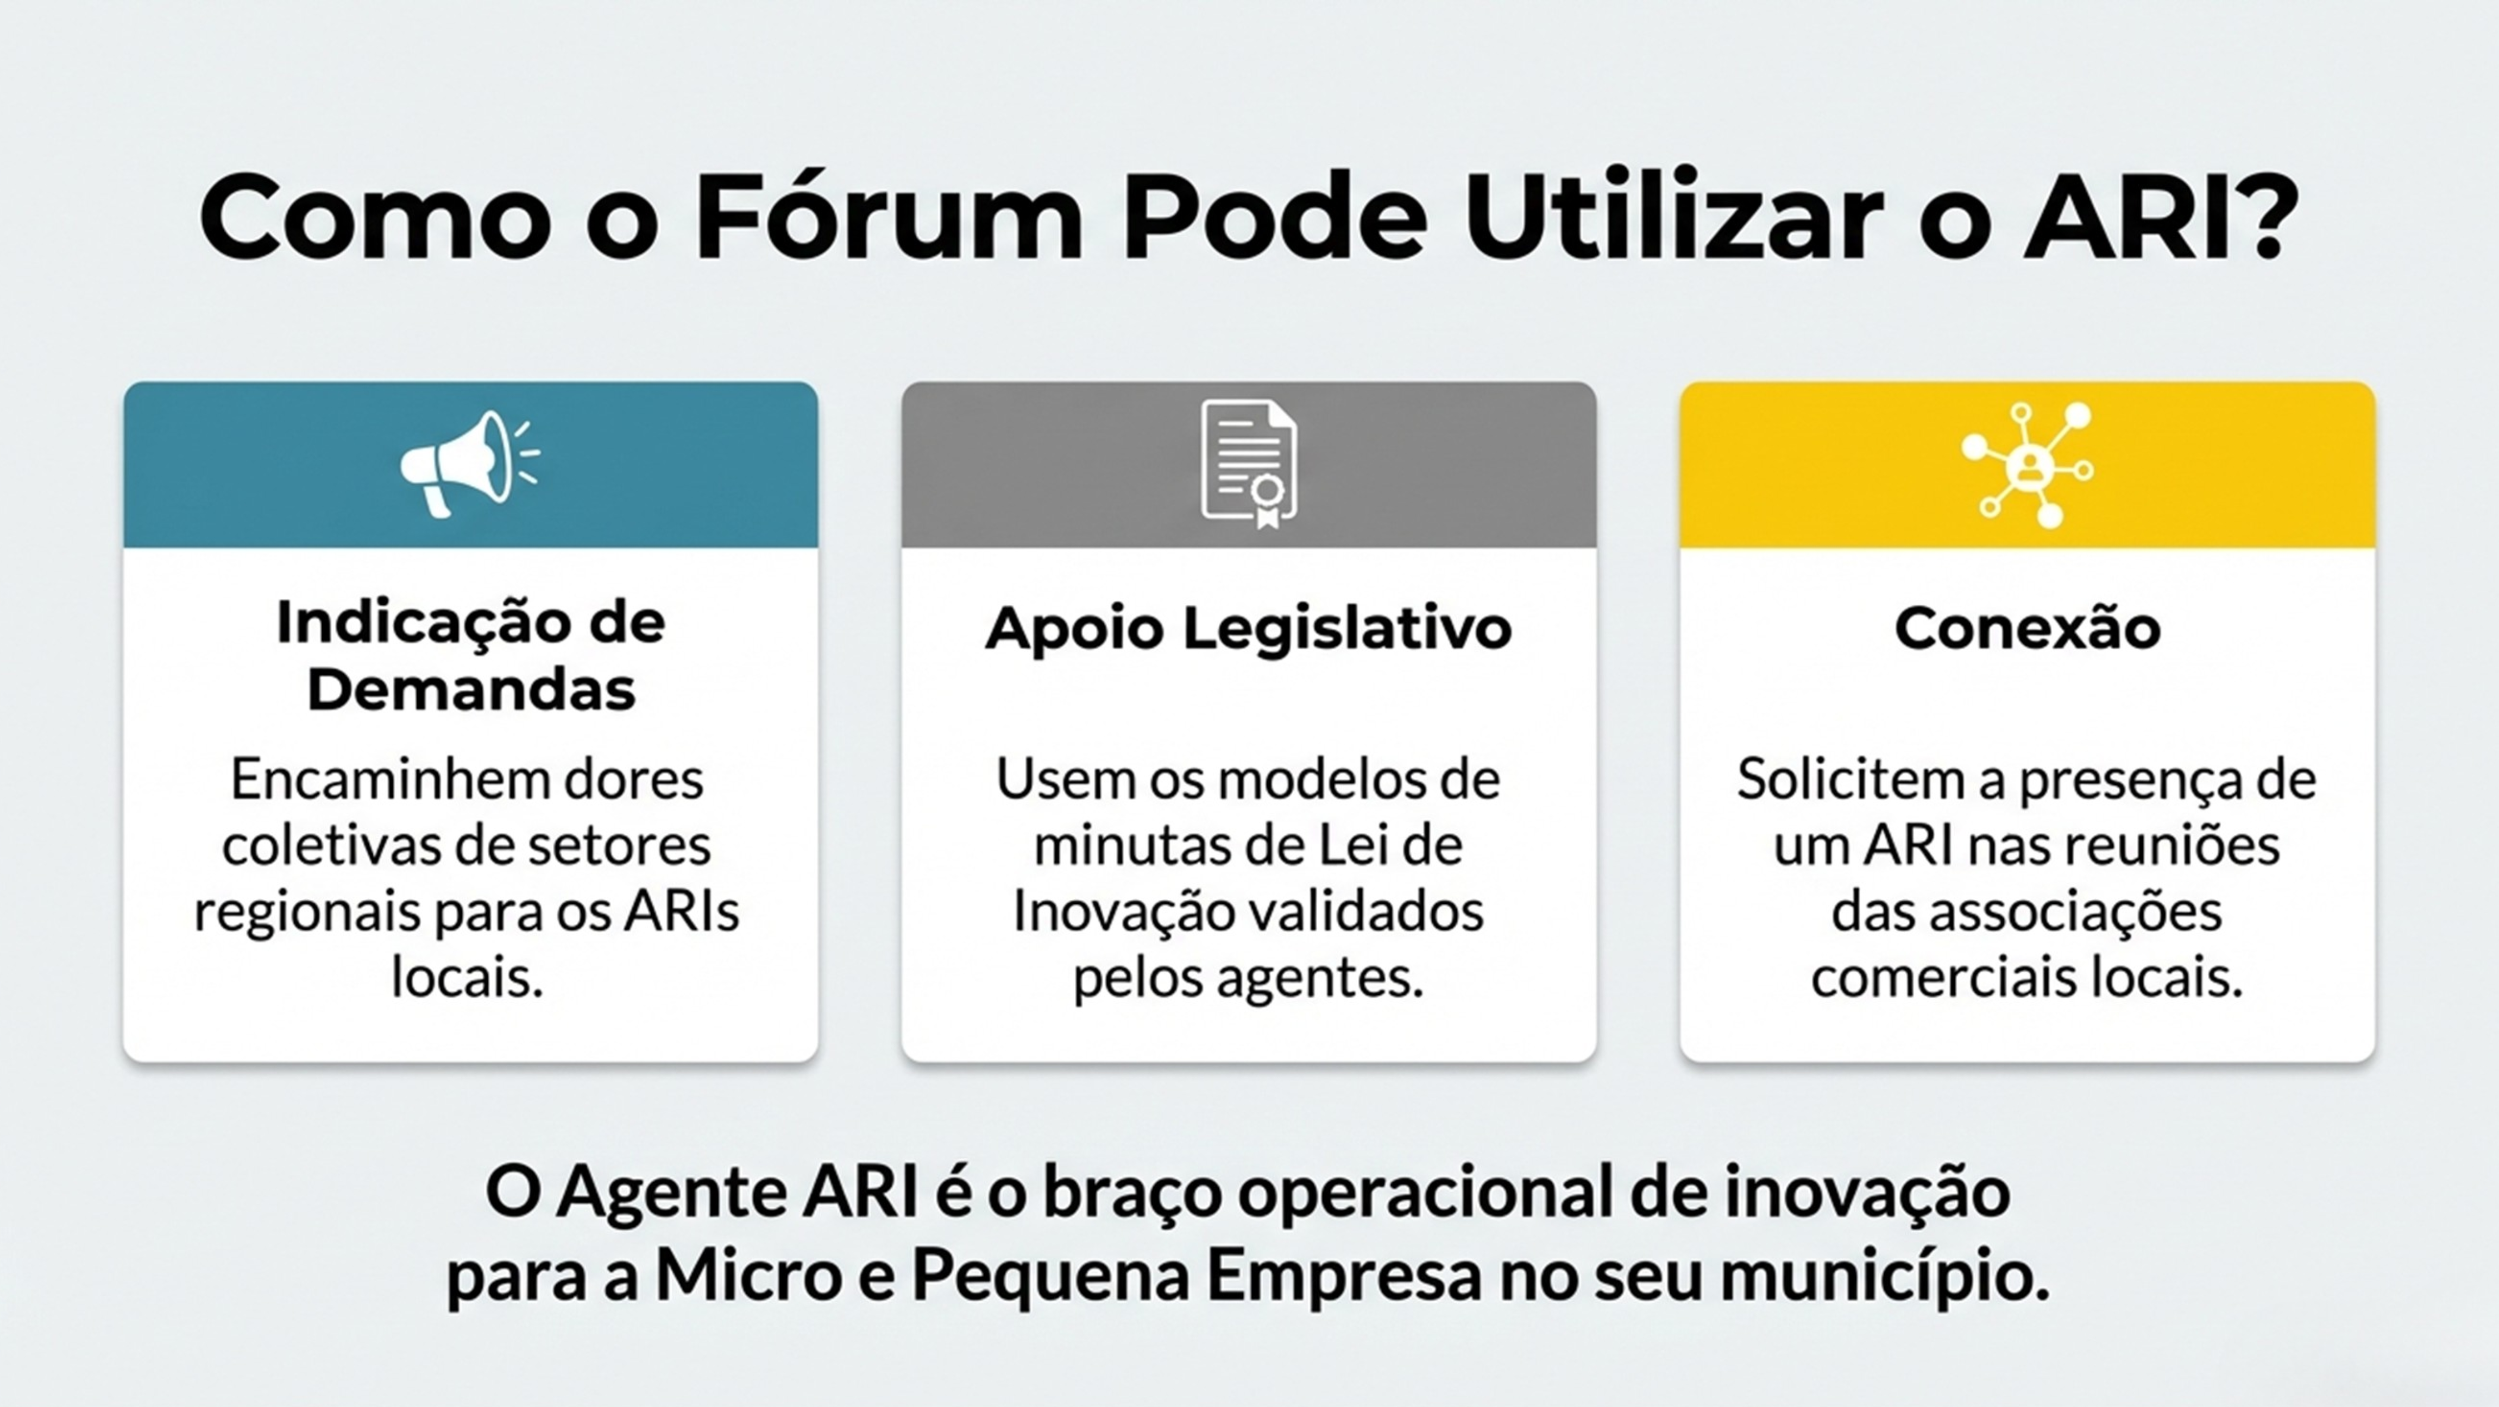

Slide 7


Fortalecimento e Capacitação Gerencial para Micro e Pequenas Empresas, MEIs e Empreendedores do Paraná

Slide 8




OBJETIVOS PRINCIPAIS
Desenvolvimento
Qualificação
Inovação
Incentivar o crescimento socioeconômico do Paraná através da educação empreendedora.
Promover cursos de capacitação gerencial e mentoria para fortalecer negócios existentes.
Impulsionar empreendimentos que gerem produtos e processos inovadores no campo e na cidade.

Slide 9


PARA QUEM É O PEM+?
Foco na Base da Economia
MEIs: Microempreendedores Individuais.
MPEs: Micro, Pequenas e Médias Empresas.
Informais: Empreendedores em busca de formalização.
Idade: Jovens e adultos a partir de 16 anos.
Atendimento presencial e a distância para máxima capilaridade estadual.

Slide 10










TRILHA FORMATIVA (MICROCREDENCIAIS)
Gestão de Processos
Marketing e Vendas
Finanças e Fomento
Metodologias Ágeis (Kanban/Scrum) e Planejamento (5W2H).
Branding, Funil de Vendas e Marketing Digital.
Fluxo de Caixa, Precificação e Linhas de Crédito.
Gestão de Pessoas
Transf. Digital
Tópicos Regionais
Liderança, Recrutamento e Retenção de Talentos.
IA aplicada aos negócios, Automação e LGPD.
Estratégias de mercado locais e ecossistema regional.

Slide 11
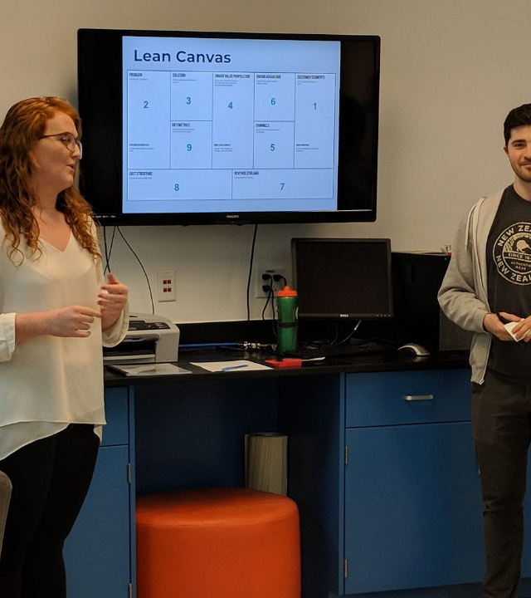
OFICINA MÃOS NA MASSA
Tirando as ideias do papel
Uma imersão prática de 8 horas focada em transformar conceitos em soluções reais de mercado.
Business Model Canvas.
Prototipagem de Soluções (MVP).
Validação com usuários reais.
Testes de viabilidade financeira.

Slide 12





APOIO PERSONALIZADO E REDES
Mentorias
Eventos e Feiras
Encontros de 1 hora por microcredencial para auxílio direto na identificação e solução de problemas específicos do negócio do empreendedor.
Realização de Feiras de Negócios e articulação com ecossistemas locais para prospecção de parcerias e visibilidade aos cursistas.

Slide 13
INVESTIMENTO E METAS
R$ 3.7M
840
24
INVESTIMENTO TOTAL
VAGAS POR UNIVERSIDADE
MESES DE EXECUÇÃO
Recursos não reembolsáveis do Fundo Paraná para bolsas e custeio, garantindo gratuidade total aos empreendedores.

Slide 14
CRONOGRAMA DE IMPLEMENTAÇÃO
Fev 2026
Abr 2026
2026 - 2028
Abr 2028
Submissão de Propostas pelas Universidades
Assinatura dos Termos e Início da Execução
Oferta Semestral de Cursos e Mentorias
Encerramento do Ciclo e Relatórios Finais

